Slide 1

“PLAN DE MEJORA EN EL ÁMBITO PSICOSOCIAL BAJO ISTAS 21 EN EL ÁREA DE PRODUCCIÓN DE EMPRESAS LIPIGAS S.A.”
KAREN LIDIA ARANCIBIA MUÑOZ
Ingeniería en Seguridad y Prevención de Riesgos
PROFESOR GUÍA: JOSÉ ANTONIO LLANOS PIZARRO
VIÑA DEL MAR – CHILE
DICIEMBRE, 2016

Slide 2
¿QUÉ ES UN RIESGO PSICOSOCIAL?
El Ministerio de Salud y la Organización Mundial de la Salud define como riesgo psicosocial a:
“La referencia de situaciones y condiciones inherente al trabajo, relacionada al tipo de organización, al contenido del trabajo y la ejecución de la tarea y que tienen la capacidad de afectar en forma negativa o positiva, el bienestar y la salud física, psíquica o social del trabajador y sus condiciones de trabajo” , si afecta negativamente se hablara de riesgos psicosociales.

Slide 3
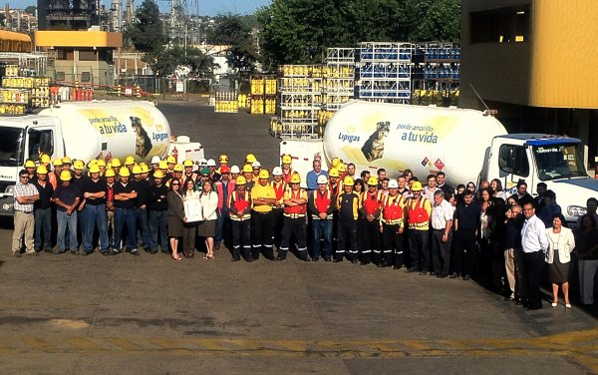
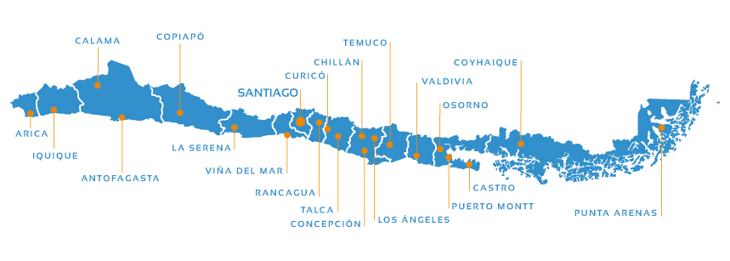
¿QUIÉNES SOMOS?
Empresa Multinacional
Lima Gas en Perú.
Propiedad de Chilco, en Colombia

Slide 4
IMPORTANCIA DE RESOLVER EL PROBLEMA
A pesar de que no existen antecedentes de accidentes a causa de los riesgos psicosociales en Empresas Lipigas, no significa que el tema no se debe profundizar y que no estén presentes tales riesgos, ya que es un proceso delicado que requiere de la mayor concentración de los operarios.
Por lo tanto es realmente importante evaluar el ambiente laboral de la organización para establecer e implementar un plan de mejora sobre los riesgos psicosociales con el fin de controlar y/o disminuir este factor y poder conocer todas las medidas que se deban cumplir para evitar la ocurrencia de accidentes relacionados al riesgo psicosocial, con el fin de lograr un ambiente laboral estable y promover la seguridad y salud de los trabajadores.

Slide 5
IMPORTANCIA DE RESOLVER EL PROBLEMA
Figura. Matriz de Identificación de Peligros y Evaluación de Riesgos.
Fuente: Proporcionada por departamento prevención de Riesgos Empresas Lipigas.

Slide 6
BREVE DISCUSIÓN BIBLIOGRÁFICA
El Copenhagen Psychosocial Questionnaire (COPSOQ), del Instituto Nacional de Seguridad y Salud Laboral de Dinamarca, fue traducido, validado y estandarizado en castellano y denominado Cuestionario ISTAS 21.
Posteriormente, la Superintendencia de Seguridad Social decidió validar a nivel nacional la versión en castellano del COPSOQ (ISTAS 21), con la colaboración de la Dirección del Trabajo, el Instituto de Salud Pública de Chile y la Escuela de Salud Pública de la Universidad de Chile, con la asesoría directa de los autores del ISTAS 21.
(Artículos de Investigación, Validación de cuestionario psicosocial ISTAS 21 - R. Alvarado et)

Slide 7
En la última década las patologías mentales de origen laboral han aumentado 700% en el país, según cifras del Ministerio de Salud. Pero no solo en Chile hay más trastornos de este tipo producidos por el trabajo.
“Hubo un llamado de alerta porque la Organización Mundial de la Salud señala que para el año 2030, las patologías por salud mental van a ocupar el primer lugar en la carga global de enfermedades”, advierte Cristián Villarroel, sociólogo del Ministerio de Salud.
Villarroel explica que países como Holanda, Inglaterra e Irlanda, que han asumido el tema de los riesgos psicosociales como un pilar dentro de la organización, han aumentado sus índices de productividad, disminuido los accidentes y las enfermedades laborales.
(Articulo de patologías mentales del trabajo, Cristián Villarroel sociólogo del Minsal, Daniela Campos psicóloga de la ACHS.)

Slide 8
Sectores más expuestos
Daniela Campos, psicóloga de la Asociación Chilena de Seguridad (ACHS), asegura que el trabajador que está de cara al cliente es el más afectado por este tipo de enfermedades, liderado por los trabajadores del gobierno y los municipios (Figura I)
“Los más expuestos son los trabajadores del servicio público, educación y salud. Ellos tienen que estar controlados y eso hace que después se enfermen”, sostiene la experta.
(Articulo de patologías mentales del trabajo, Cristián Villarroel sociólogo del Minsal, Daniela Campos psicóloga de la ACHS.)

Slide 9
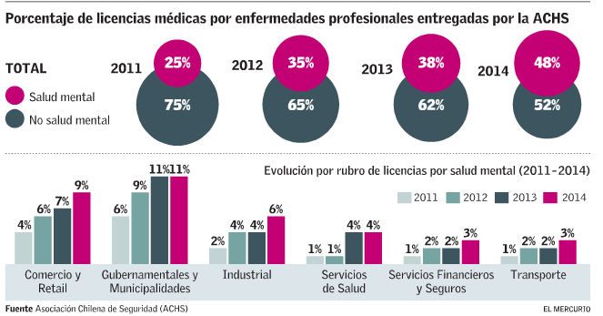
Figura I. Porcentaje de licencias médicas por enfermedades profesionales, Asociación Chilena de Seguridad (ACHS); Fuente: El mercurio

Slide 10
CONTRIBUCIÓN DEL TRABAJO
El presente proyecto, está enfocado a los riesgos psicosociales, tiene como objetivo elaborar un plan para mejorar el nivel de riesgos psicosociales que se encuentre en la organización .
En general la importancia del tema tratado radica en la convicción de que existen formas de identificar este peligro a través de la identificación los factores los factores de riesgos psicosociales que están presentes en el área de producción de la organización con la aplicación del cuestionario ISTAS 21, una vez identificados estos peligros derivados de los factores psicosociales, pueden ser tratados de manera individual e incluso de forma colectiva.

Slide 11
I.4) OBJETIVO GENERAL
Brindar a los trabajadores del área de producción de empresas Lipigas S.A un ambiente que lo valide ISTAS 21.
I.4.1) OBJETIVO ESPECÍFICO
Identificar y evaluar los factores de riesgos psicosociales que están presentes en el área de producción de la organización.
Aplicar cuestionario ISTAS 21 en la organización
Analizar cuáles son las falencias de la organización referentes a los factores psicosociales.
Establecer e incorporar el plan de mejora en el sector operario.

Slide 12
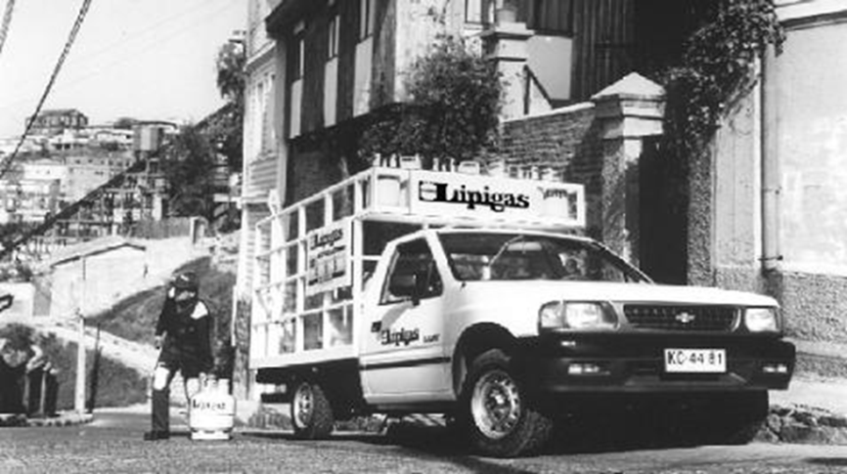
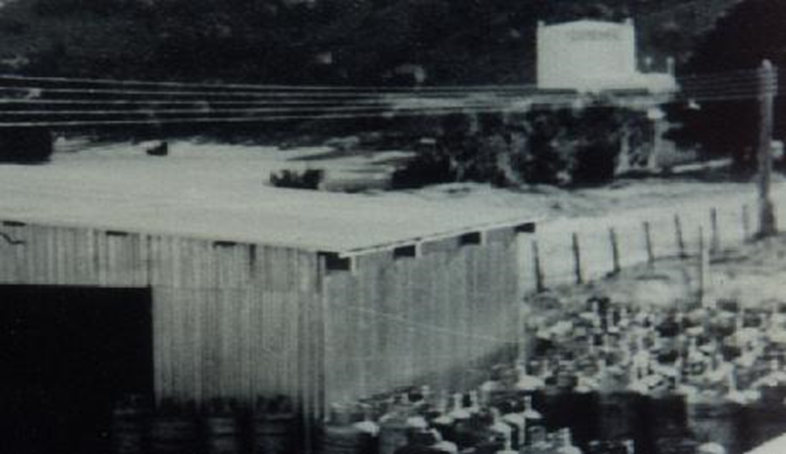
DESCRIPCIÓN DE LA ORGANIZACIÓN
En 1950 se crea la empresa Lipigas S.A. dedicada a la comercialización de gas licuado de petróleo (GLP) en la provincia de Valparaíso.
Lipigas es la compañía líder en la venta y distribución de gas licuado del petróleo (GLP) para uso residencial, comercial, industrial y vehicular en Chile.
Posee 606 trabajadores a nivel nacional.

Slide 13

Figura. Organigrama Institucional – Empresas Lipigas S.A.
Fuente: www.lipinet.cl

Slide 14
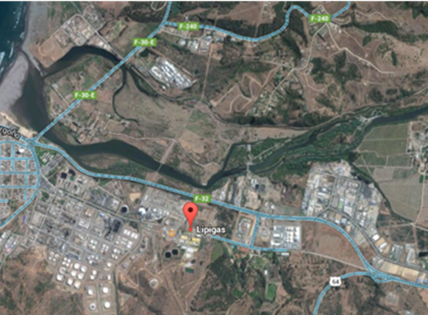
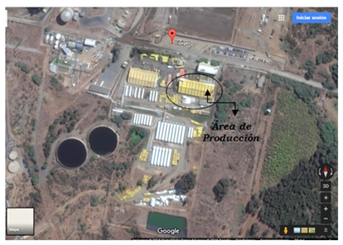
DESCRIPCIÓN DE LA UNIDAD BAJO ESTUDIO
Nombre de la Organización: Empresas Lipigas S.A.
Dirección: Calle dos Norte nº 200 concón, región de Valparaíso, zona industrial ubicada a unos minutos de la rotonda de Concón que conecta a las diferentes puntos de la ciudad.
Giro: Distribución de gas licuado Tamaño: 106 trabajadores
Figura : Vista Aérea, Empresas Lipigas Concón S.A. Fuente: Google Earth.
Figura: Vista Aérea del área de producción, Empresas Lipigas Concón S.A. Fuente: Google Earth.

Slide 15
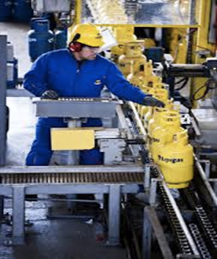
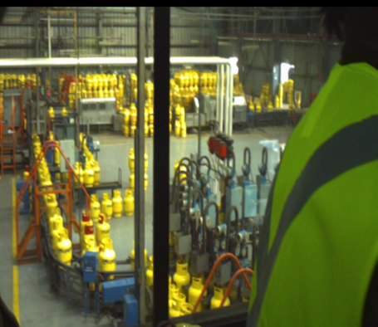
El estudio se enfocara en el área de producción.
Cuenta con 25 operarios.
Área de producción empresas Lipigas S.A. , fuente: propia.
Área de producción empresas Lipigas S.A. , fuente: propia.

Slide 16
DESCRIPCIÓN DE PROBLEMAS
Empresas Lipigas al no disponer de plan o acciones contra estos riesgos o alguna capacitación sobre la importancia de este aspecto, se da por entender que por parte de la administración tienen cero porcentaje de prevención en este ámbito.
Los trabajadores que desempeñan las distintas tareas del área de producción no tienen conocimiento alguno de los factores psicosociales .

Slide 17
OPORTUNIDADES DE MEJORA
Aplicar el protocolo de evaluación en la organización para identificar estos riesgos y establecer medidas para controlar o eliminar estos mismo, mediante un plan de mejora.
Implementación del cuestionario ISTAS 21, para generar una mejora en el bienestar de los trabajadores y la mejora en la productividad.
Establecer, implementar y mantener un plan de mejora continuamente eficaz, efectivo y sustentable dentro de la organización.

Slide 18
LIMITACIONES DEL PROYECTO
Déficit de información : Existe un déficit de información sobre los riesgos psicosociales en Chile, ya que es un tema que se le está dando un grado de importancia recientemente.
Falta de legislación : Existe solo una legislación obligatoria para todas las organizaciones de Chile que es el cuestionario para la evaluación de riesgos psicosociales, y brechas en las fiscalizaciones respecto a este ámbito.
Falta de conocimiento en la dirección: Existe un desconocimiento por parte de la dirección y falta de capacitación, sobre las normativas legales que abarcan los riesgos psicosociales, debido por la poca importancia que se le está dando en este momento al ámbito psicosocial.

Slide 19
ALCANCE DEL PROYECTO
El alcance de este proyecto está enfocado en la implementación de un plan de mejora en la empresas Lipigas, la que considera capacitaciones sobre mejorar los enlaces interpersonales laborales tanto trabajador/empleador, trabajador/cliente, empleador/proveedor/cliente; como también enlaces personales de los trabajadores en sus vidas privadas.

Slide 20
II.5) NORMATIVA Y LEYES ASOCIADAS AL PROYECTO
Articulo 184 Código del Trabajo/ 2002: El empleador está obligado a tomar a todas las medidas necesarias para proteger eficazmente la vida y salud de los trabajadores….
Ley N° 16744/1968: Establece normas sobre accidentes de trabajo y enfermedades profesionales provocadas a causa o con ocasión del trabajo realizado.
Resolución Exenta 336/ 2013 → Documento donde se aprueba el protocolo de vigilancia de riesgos psicosociales en el trabajo denominado “Cuestionario SUSESO-ISTAS 21”

Slide 21
IDENTIFICACIÓN DE PROBLEMAS OPORTUNIDADES DE MEJORA
En los siguientes puntos se identificarán de forma cualitativa los problemas que se pudieron identificar en el interior de empresas Lipigas S.A a causa de los factores y riesgos psicosociales. Se utilizarán los siguientes métodos:
FODA: Es el estudio de la situación de una empresa u organización a través de sus fortalezas, oportunidades, debilidades y amenazas.
ISHIKAWA: Es un diagrama que consiste en una representación gráfica sencilla de las causas que originan un problema, se identifican las diferentes áreas de estudio y en cada una de ellas se pone las causa que daría origen a la problemática dentro de una organización.

Slide 22
FODA
FORTALEZAS | Contribución constante en el desarrollo y motivación del capital humano que Lipigas entrega a sus trabajadores tales como valorización del profesionalismo y Pro-actividad. Empresa cuenta con personal calificado, con títulos profesionales expertos y experiencia. Posee sistema de gestión integrado (ISO 14.001, OSHAS 18.001) Cuenta con un amplio desarrollo regional en lo que son plantas de distribución y envasado de gas. Desarrollo constante para crear y mantener ambiente de austeridad, lealtad, confianza, trabajo en equipo.

Slide 23
OPORTUNIDADES | Frente a la conciencia ecológica que se acrecienta cada vez más en la población, Lipigas ve una oportunidad en ella para contribuir al medio ambiente. Enfoque en una adecuada capacitación para todo el personal de la empresa en materia de riesgos psicosociales, con la finalidad de la reducción de accidentes laborales o incidentes con causa directa de los riesgos críticos identificados. Generar una cultura preventiva a todos los niveles de la organización, y la cual perdure en el tiempo con el fin de la mitigación o eliminación de accidentes. Desarrollo de conducta responsable por parte de los trabajadores y capacidad de acusar condiciones y situaciones sub estándar que puedan generar pérdidas.

Slide 24
DEBILIDADES | Falta de conocimiento por parte del empleador y trabajadores respecto a los riesgos psicosociales. Disponibilidad de los tiempos del personal a capacitar, ya que si se efectúa durante los turnos genera perdida de horas de trabajo y si es realizada después de la jornada afectaría su tiempo libre. Es probable encontrar trabajadores que no estén de acuerdo con realizar las capacitaciones que aplicara el empleador. La posibilidad de que el personal capacitado no efectué las medidas y procedimientos adecuados enseñados en la capacitación.

Slide 25
AMENAZAS | Perdidas de hora en la jornada laboral Aumento de posibilidades de accidentabilidad por desconocimiento o adaptación en el uso de nuevas tecnologías y o equipos. Llegada de nuevos actores debido a los altos márgenes del negocio. Ingreso de gas natural a la matriz energética. Baja lealtad del consumidor, ya que no existe costo de cambio para el usuario.

Slide 26
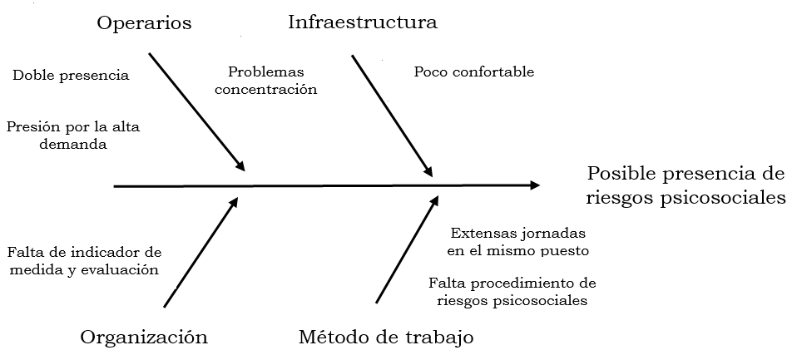
Método de Ishikawa
Figura Nº III.2: Foda, Empresas Lipigas Concón S.A. fuente:
Elaboración propia

Slide 27
Oportunidades de mejora
Compromiso gerencial
Crear y plasmar una cultura preventiva
Desarrollar una conducta responsable
Control de materiales y equipos
Procedimiento
Capacitaciones.
Especialización de personal en seguridad

Slide 28
INGENIERÍA DEL PROYECTO
Los riesgos psicosociales que podemos encontrar en el interior del área de producción de empresas Lipigas S.A, pueden deberse a las condiciones de trabajo, tanto ambiente laboral, actividades cotidianas.
Tienen como principal consecuencia el estrés psicológico, cansancio y agotamiento muscular, llevando a no poder desarrollar de forma óptima sus tareas o actividades en la jornada laboral, esto es resultado de la presión diaria, inseguridad o incertidumbre de cómo se desarrollarán las actividades, que en gran parte son complejas y necesitan la máxima concentración de los trabajadores.

Slide 29
El cuestionario breve ISTAS 21, fue aplicado en octubre de 2016, para poder aplicarlo de forma organizada y poder fundamentar que el área de producción es una de las más crítica de la organización, se aplicó a las distintas áreas de la organización (isla carga, área administrativa, área producción, área de mantención) se aplicó a un total de 105 trabajadores que corresponden al 99 % del total de 106 trabajadores de empresas Lipigas S.A. Con-Con.
Grupo 1 | Isla Carga (27 Operarios)
Grupo 2 | Área Administrativa (26 Administrativos)
Grupo 3 | Área Producción (25 Operarios)
Grupo 4 | Área de Mantención (27 Trabajadores)
Tabla Nº IV.1:Grupos Asignados para aplicación de cuestionario breve ISTAS 21,
Empresas Lipigas Concón S.A. fuente: Elaboración propia

Slide 30
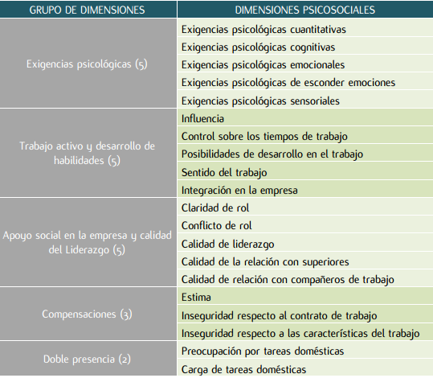
El cuestionario ISTAS 21 breve tiene 5 dimensiones
Tabla IV.2: Dimensiones y subdimensiones de Cuestionario breve ISTAS 21.
Fuente: Protocolo de Vigilancia de Riesgos Psicosociales en el trabajo.

Slide 31
Resultados Cuestionario breve ISTAS 21
Grupo 1: Isla Carga
Grupo 2: Área Administrativa
Figura Nº IV.3. Resultado Encuestas ISTAS 21, Empresas Lipigas Concón S.A.
fuente: Elaboración propia
Figura Nº IV.4. Resultado Encuestas ISTAS 21,
Empresas Lipigas Concón S.A.
fuente: Elaboración propia

Slide 32
Grupo 3 Área de Producción
Grupo 4: Área de Mantención
Figura Nº IV.5. Resultado Encuestas ISTAS 21, Empresas Lipigas Concón S.A.
fuente: Elaboración propia
Figura Nº IV.6. Resultado Encuestas ISTAS 21, Empresas Lipigas Concón S.A.
fuente: Elaboración propia

Slide 33
Los resultados del Cuestionario breve ISTAS 21 indican que sí existen riesgos psicosociales.
Se encontraron dos dimensiones con alto nivel de riesgo, dejando Al área de producción, dentro de la categoría RIESGO ALTO/NIVEL 1, donde la organización tiene 3 meses para implementar las medidas correctivas en el área, y se vuelve a evaluar la presencia de riesgos psicosociales con Cuestionario breve ISTAS 21 en 6 meses después de ejecutar las acciones correctivas.
Si las medidas correctivas implementadas no logran reducir o eliminar el nivel de riesgo y se requiere de intervenciones locales o completas, el empleador debe comunicarse con su organismo administrador con el fin de que se incorpore al Programa de Vigilancia.

Slide 34
A continuación, se presenta un plan acotado a la realidad de Empresas Lipigas S.A., con medidas enfocadas a controlar y prevenir los riesgos psicosociales:
Actividad | Descripción de Acciones | Responsable | Plazo de cumplimiento
Proponer un sistema de rotación donde los operarios del área de producción (área critica de la empresa) trabajen en los diferentes puestos, debido a las características del trabajo. | El área de producción se someterá a las actividades de rotación de personal para minimizar la carga laboral diaria. | Encargado o jefe área de Producción | 4 semanas

Slide 35
Actividad | Descripción de Acciones | Responsable | Plazo de cumplimiento | Verificación de cumplimiento
Crear instancias donde se puedan reunir los trabajadores con los jefes de área para analizar en conjunto el método de trabajo que se realiza. | Charla integral a todos los trabajadores para explicar el proceso al que se someterá la organización Reuniones semanales entre trabajadores de cada área con su encargado o jefe. | Jefe de cada área | 4 semanas | semana 8

Slide 36
Actividad | Descripción de Acciones | Responsable | Plazo de cumplimiento
 | Facilitar la compatibilidad de la vida familiar y laboral; con flexibilidad horaria y de jornada de acuerdo con las necesidades derivadas del trabajo doméstico-familiar y no solamente de la producción. | Establecer un registro por funcionario de la empresa en donde, en caso de tener algún problema familia doméstico, puedan comunicarlo al inicio de la jornada laboral para que su jefatura esté en conocimiento de la situación y exista flexibilidad para atender llamadas y retirarse del trabajo. | Encargado de área. | Al ingresar a trabajar a la organización.

Slide 37
Actividad | Descripción de Acciones | Responsable | Plazo de cumplimiento | Verificación de cumplimiento
Crear oportunidades para interactuar entre los trabajadores y apoyo con talleres motivacionales. | Realizar talleres que ayuden con las diferentes problemáticas que se estén presentando. Se realizará taller mensual | Encargada psicóloga de la organización, con el apoyo de un psicólogo externo. | 6 semanas | Semana 12

Slide 38
Actividad | Descripción de Acciones | Responsable | Plazo de cumplimiento | Verificación de cumplimiento
Baile Entretenido. | Crear una instancia para la participación de los trabajadores. Utilizando actividades que ayudaran al trabajo en equipo e, mediante clases de baile entretenido. Se realizarán 2 veces a la semana. | Encargado de recursos humanos, profesores externos de baile | 8 semanas | Semana 16
Figura Nº IV.7. Plan de mejora riesgos psicosociales Empresas Lipigas Concón S.A. fuente: Elaboración propia

Slide 39
COSTOS DE LA IMPLEMENTACION DEL PLAN
Actividad | Valor | Periocidad | Horas a utilizar | Costo actividad mensual
Talleres motivacionales | 10 uf por charla, taller | 1 charla al mes | 1-2 hrs. | 10 uf
Baile entretenido | 5 uf por clase | 2 clases al mes | 30 minutos | 10 uf
Costo total |  |  |  | 20 uf
VALOR U.F. = 26.329,30
Figura Nº IV.8. Costos implementación, Empresas Lipigas Concón Fuente: Baile entretenido” Academia Rodrigo Diaz-Viña del Mar”; Charlas motivacionaleshttp://www.charlasmotivacionales.cl/;
Valor U.f. http://www.sii.cl/pagina/valores/uf/uf2016.htm )

Slide 40
V.DISCUSIÓN DE RESULTADOS Y CONCLUSIONES GENERALES
Actualmente los riesgos psicosociales es un fenómeno que está tomando mayor importancia dentro del mundo de la prevención laboral puesto que es el factor humano principal de la vida cotidiana y laboral, inquietándose por el aumento en las licencias médicas por factor psicosocial que existen actualmente.
Se analizado en el área de producción los riesgos psicosociales que afectan a empresas Lipigas S.A., bajo cuestionario de evaluación ISTAS-21 que fue aplicado a la toda la organización para fundamentar el área de producción , obteniendo resultados que indican que en su interior si existe riesgo psicosocial, debido a la alta exigencia y complejidad de una empresa de GLP, De la totalidad de la organización la más afectada es el área de producción, donde se produce el envasado del GLP que coincide con la matriz IPER donde se identificó que corresponde al área mas critica de la empresa .

Slide 41

GRACIAS POR SU ATENCIÓN

